Slide 1
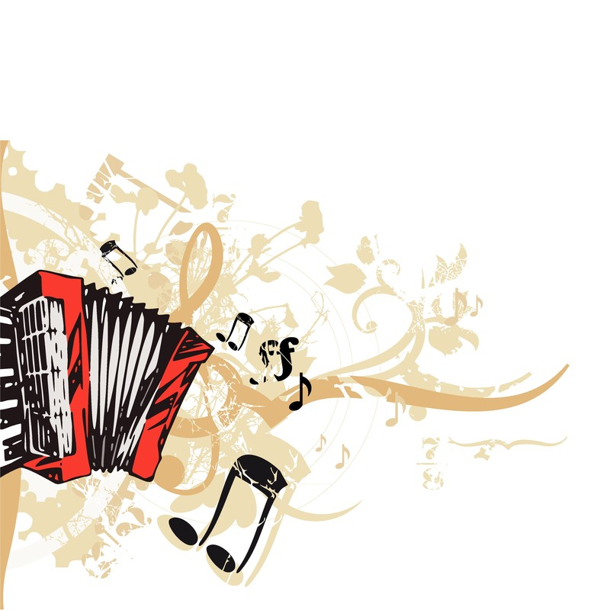
Проектно-исследовательская работа по музыке тема:«Русская народная музыка: истоки, направления »
МКОУ «Старо-Короткинская ООШ»
Выполнили:
Обучающиеся 4 класса
Петров Роман, Чернов Даниил, Кауц Карина, Шнуров Дмитрий.
Руководитель: Ворожейкина Светлана Ивановна.

Slide 2
Цель нашего проекта:
Проследить историю возникновения народной музыки.
2. Познакомиться с исполнителями русской народной музыки.
3. Определить роль народной музыки

Slide 3
Актуальность:
Не секрет, что в наше время люди стали меньше слушать хорошей музыки, их заменила популярная ,«клубная музыка».
Ни один народ в Европе не имеет такого богатства песен и напевов, красивых и оригинальных, как русский народ.
Сюжеты народной музыки разнообразны в них входят: сказочные сюжеты, образы природы, образы времён года и погоды, исторические сюжеты, героические образы в музыке.
Поэтому мы решили, что этой теме нужно уделить внимание и познакомить наших одноклассников с русской народной музыкой.

Slide 4
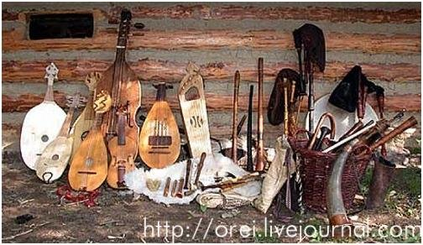
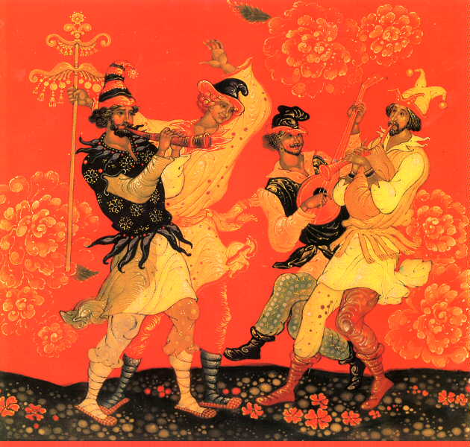
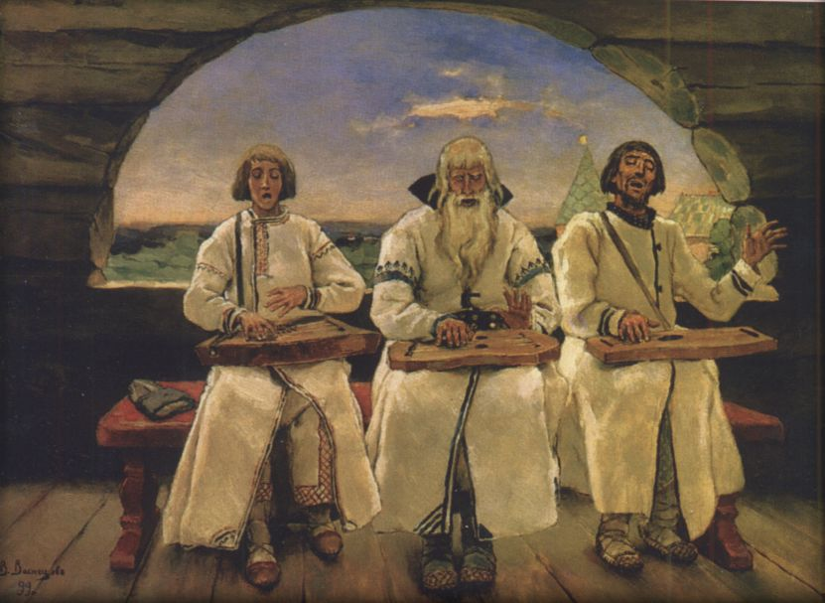
Истоки русской народной музыки восходят к фольклору славянских племён, которые жили на территории Киевской Руси.
Русская народная музыка не была однородна. Она включала в себя финно-угорские, тюркские и другие прототипы.

Slide 5
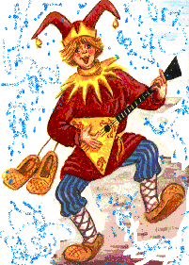
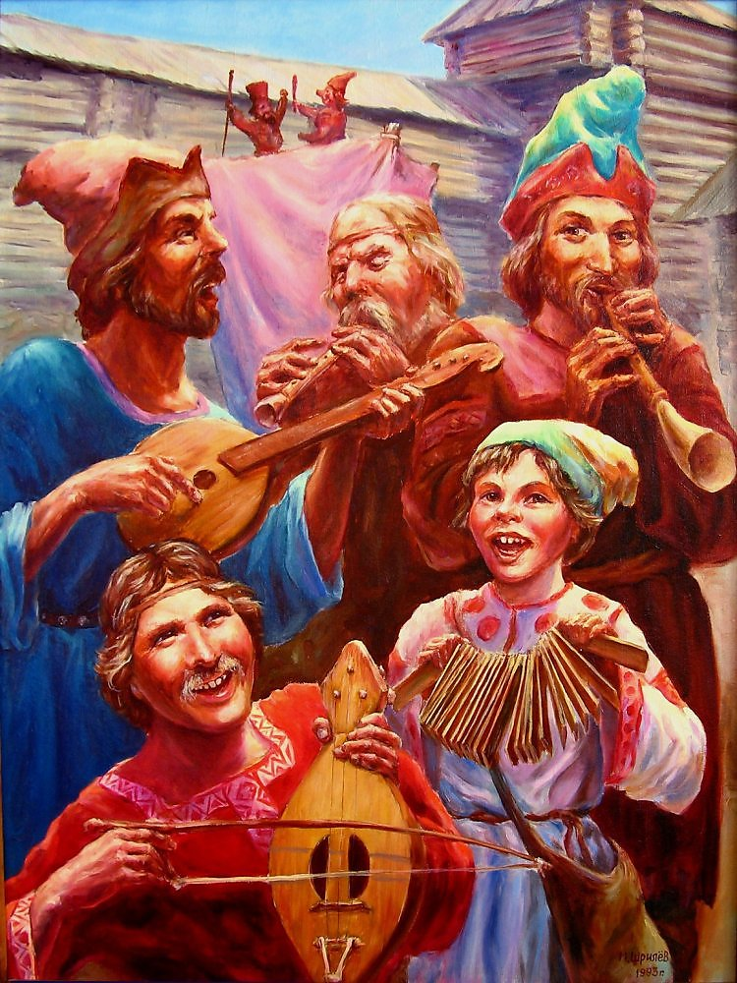
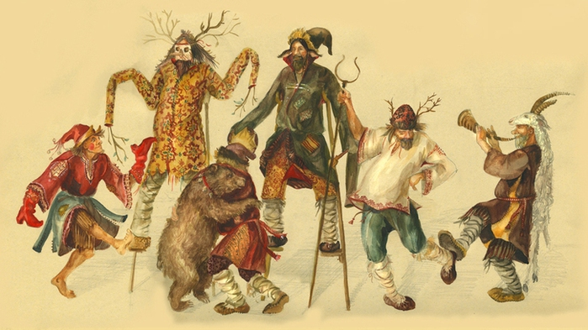
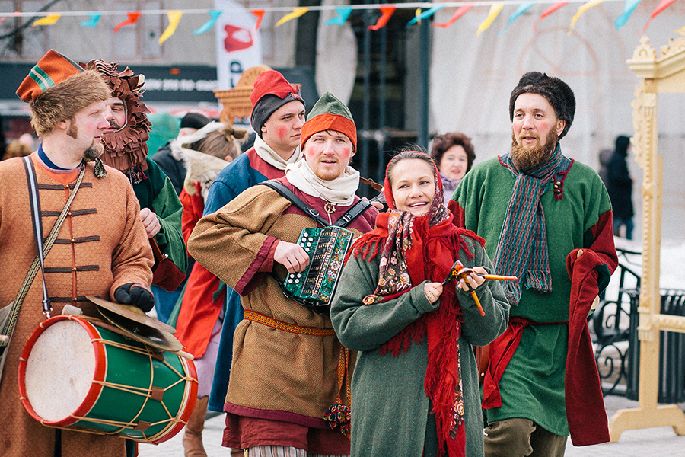
Появились первые музыканты- скоморохи. Скоморохи были носителями синтетических форм народного искусства, соединявших пение, игру на музыкальных инструментах, пляски, медвежью потеху, кукольные представления, выступления в масках, фокусы. Скоморохи- это уличные музыканты. Они выступали так же на пирах и др. праздниках.

Slide 6
Среди основных жанров народной музыки можно выделить:
-календарные обрядовые песни
-свадебные
-эпические
-танцевальные
-лирические

Slide 7

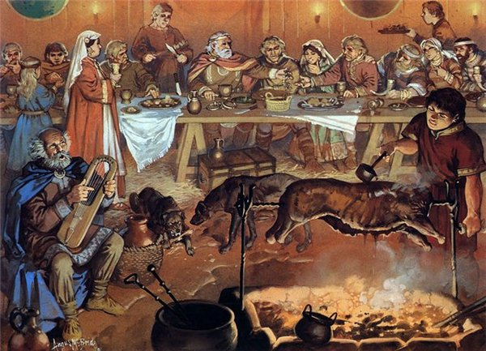
Свадебные:

Slide 8
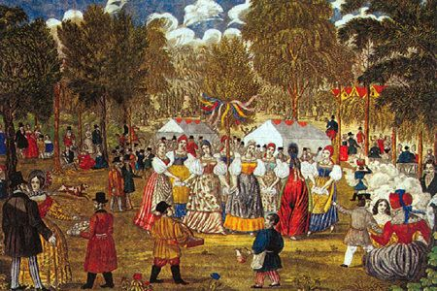
Хороводные:

Slide 9
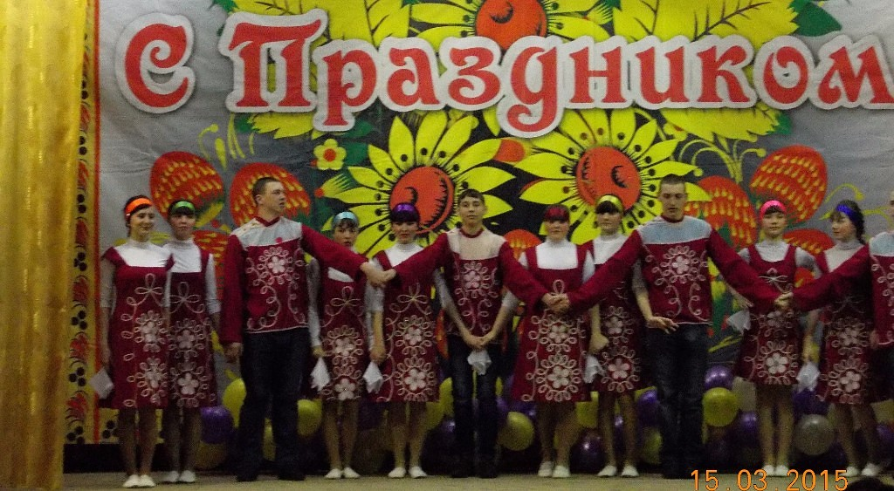
Танцевальные:

Slide 10
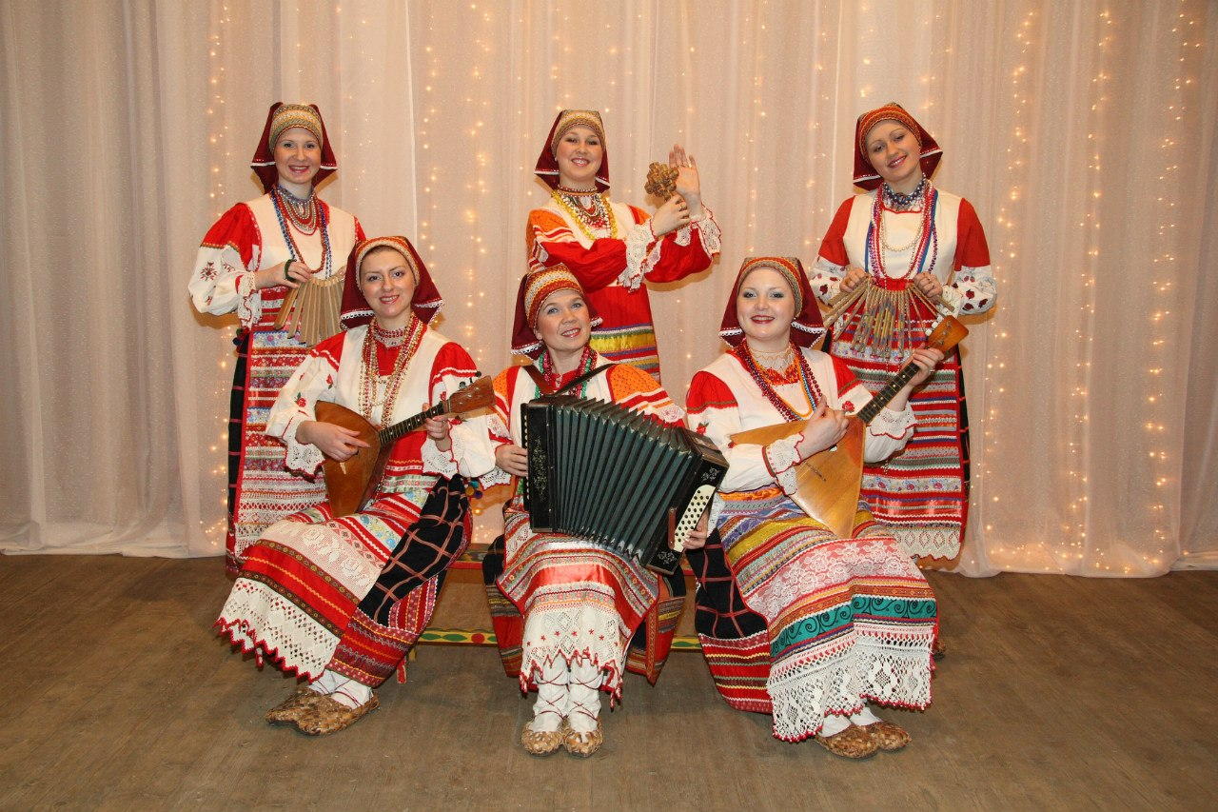
Лирические:

Slide 11
В нашем Старо-Короткинском Доме Культуры народной музыке уделяют большое внимание.
Этим занимаются руководители- Ворожейкина Светлана Ивановна и Кауц Светлана Викторовна.

Slide 12
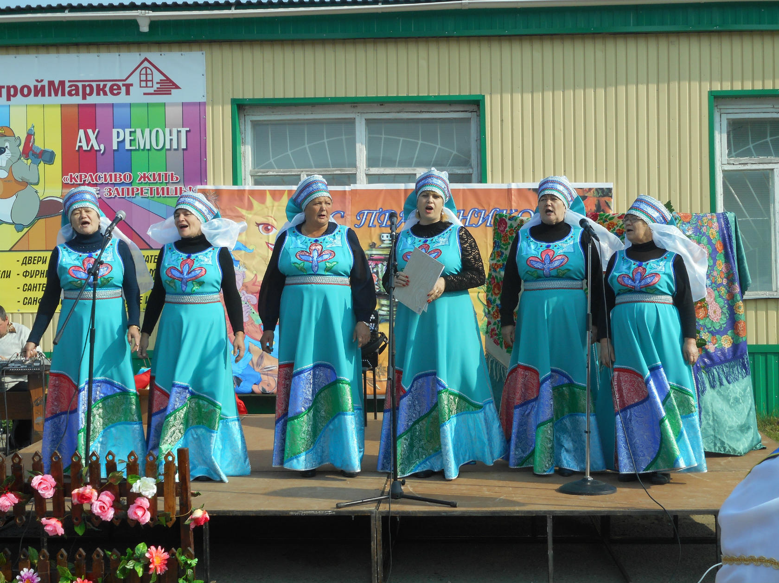
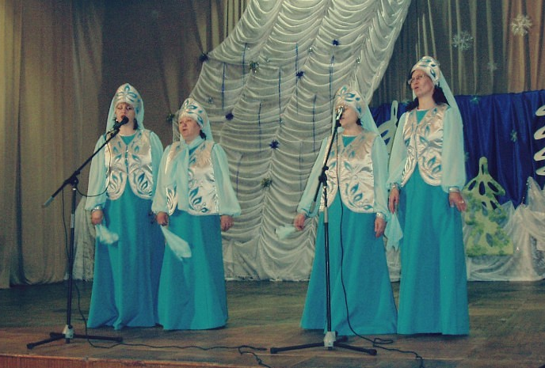

Slide 13
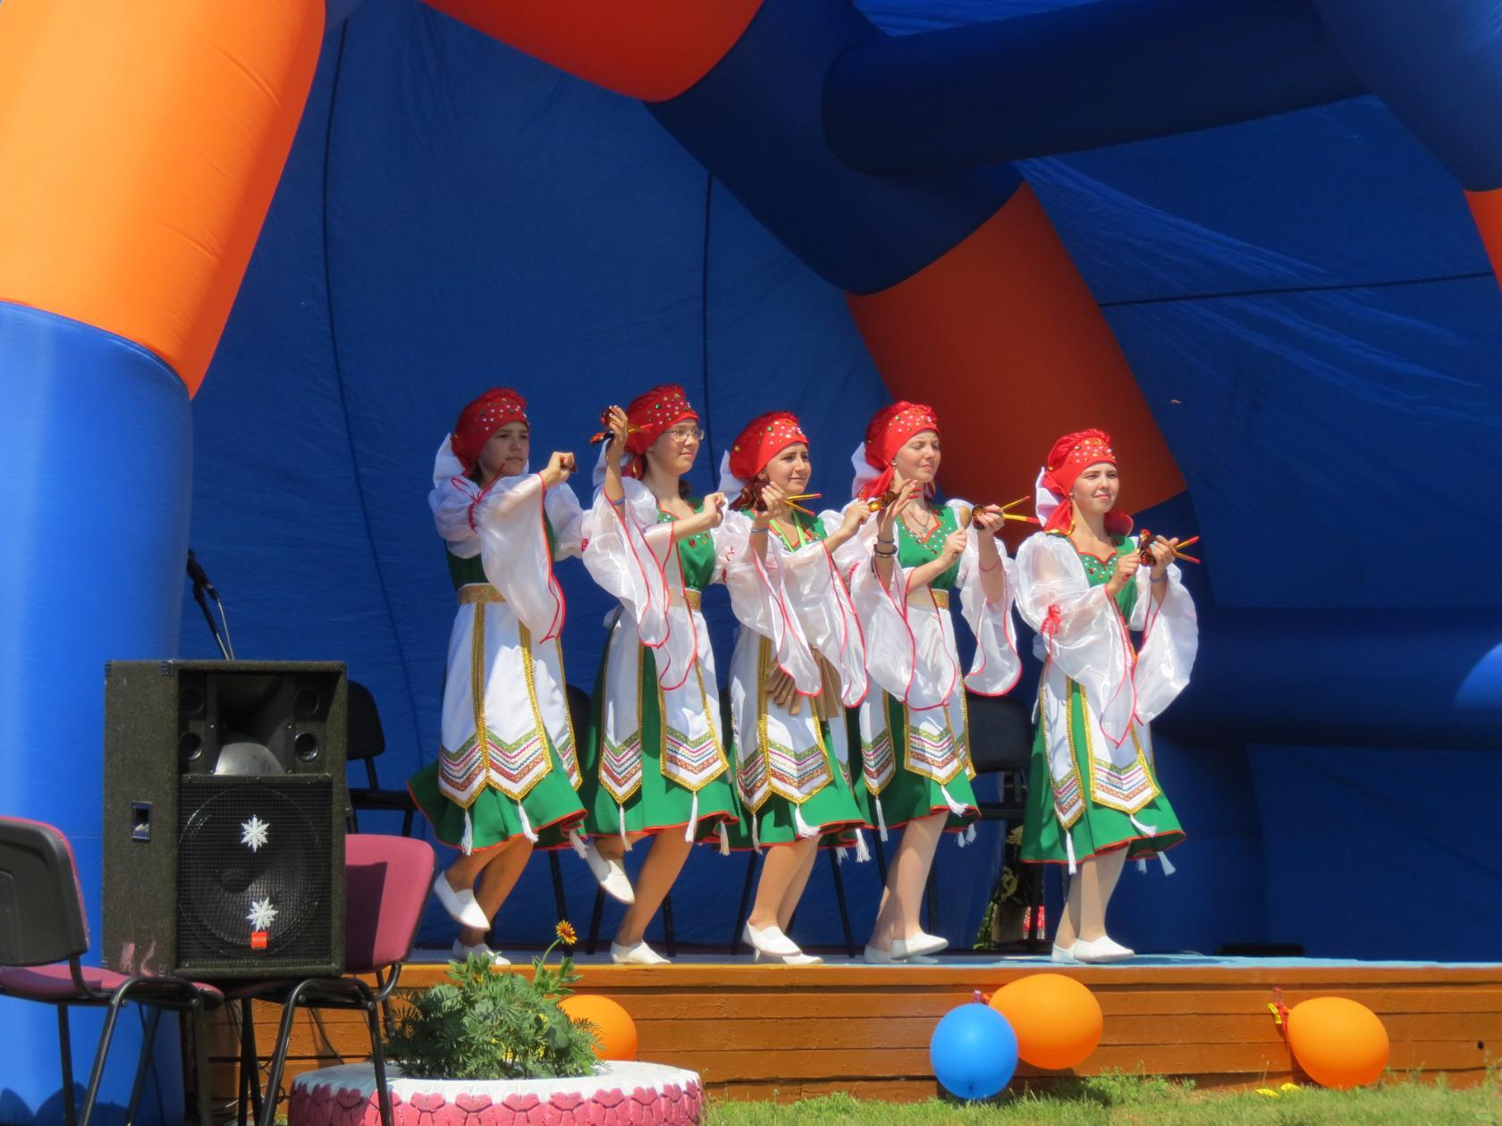
Ребята групп «Созвездие» и «Веселые нотки» с удовольствием поют народные песни, танцуют народные танцы, играют на ложках, танцуют стилизованные народные танцы.

Slide 14
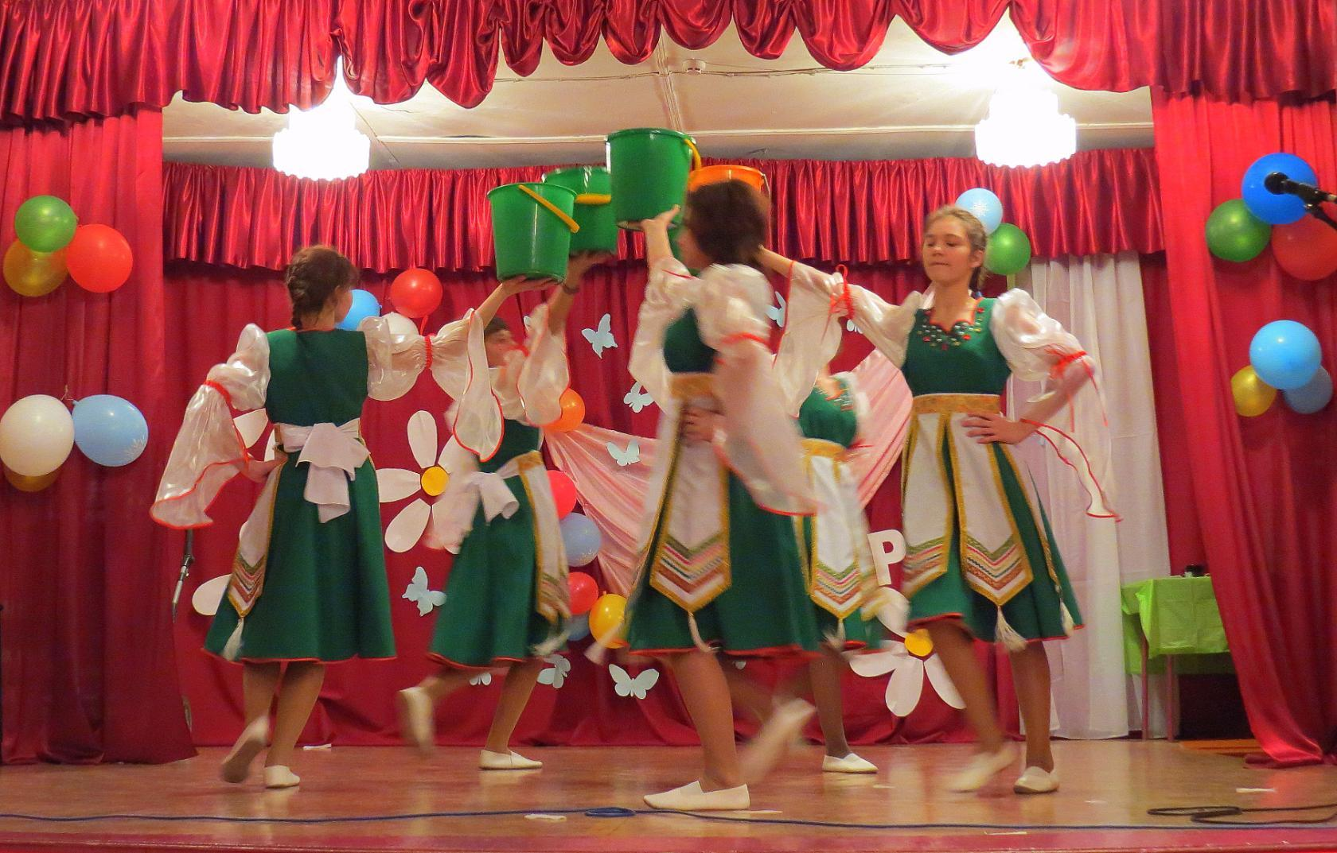

Slide 15
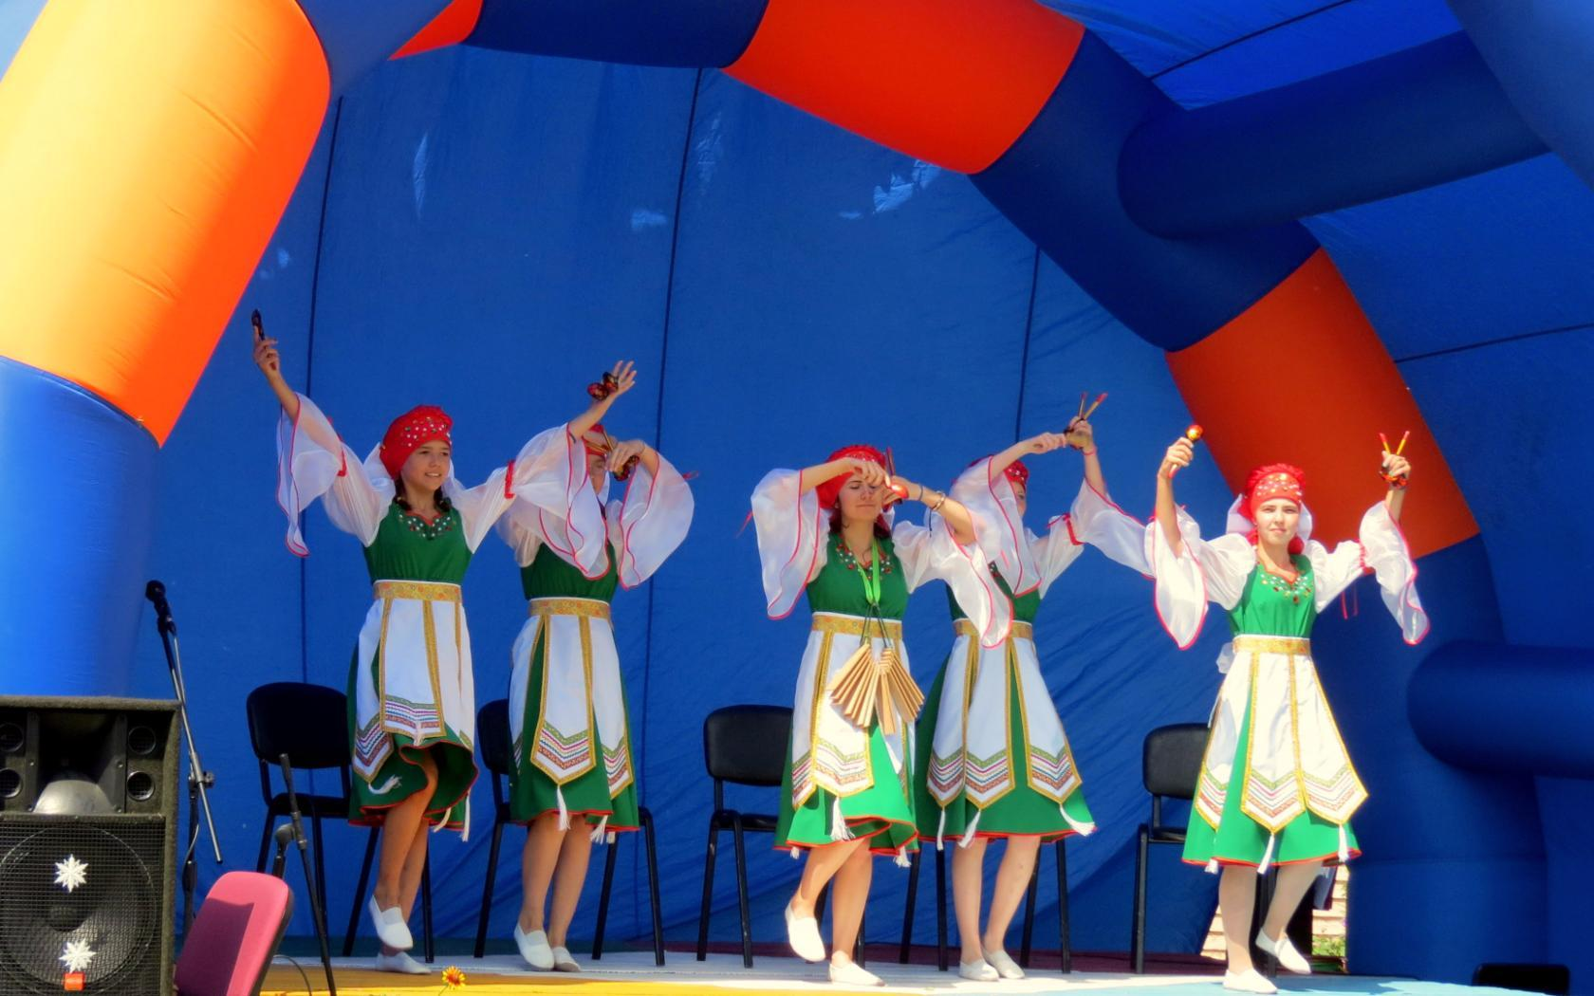

Slide 16
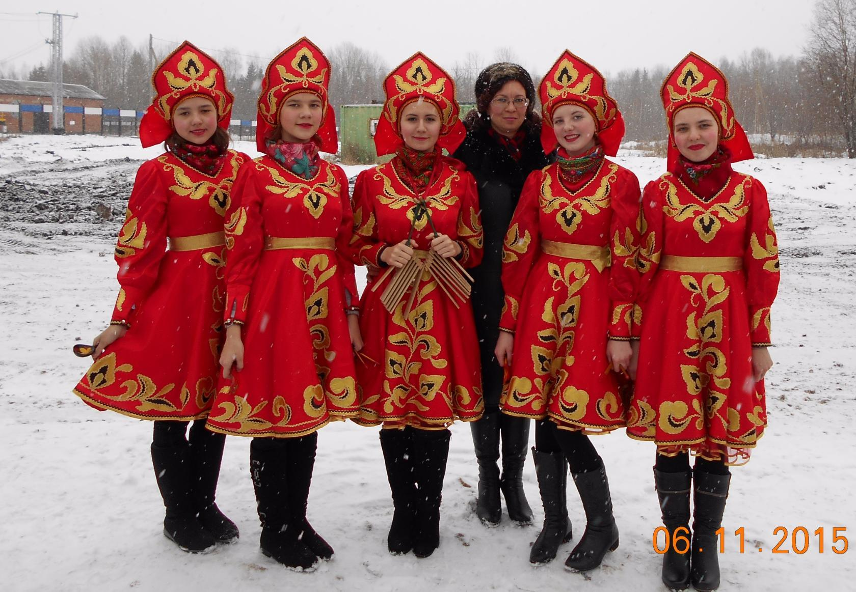

Slide 17
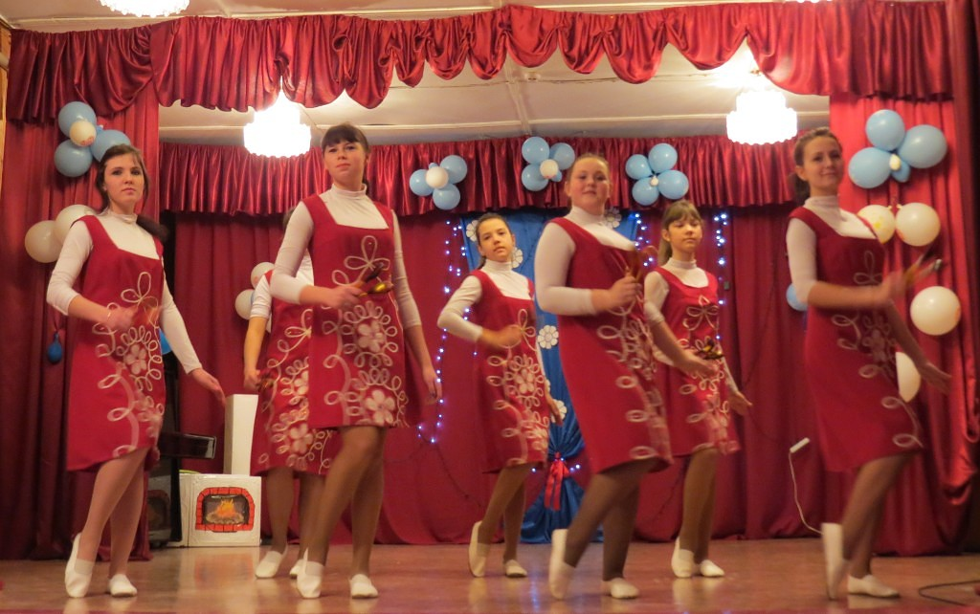

Slide 18
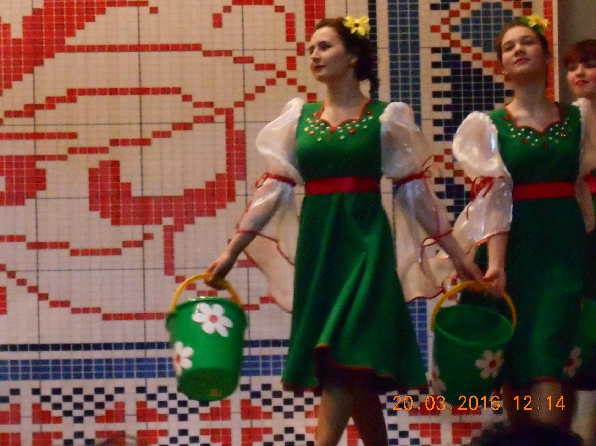

Slide 19
Исполнителей народной музыки много, но хочется выделить самых известных:

Slide 20
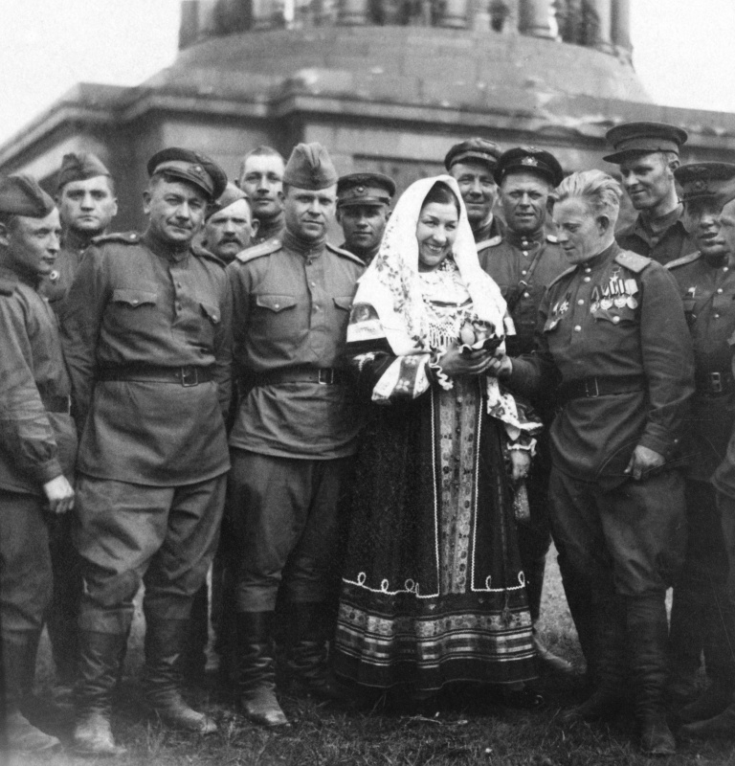
Лидия Андреевна
Русланова

Slide 21
14 (27) октября 1900, село Чернавка, Сердобский уезд, Саратовская губерния — 21 сентября 1973, Москва) — российская и советская певица, Заслуженная артистка РСФСР (27 июня 1942). Основное место в репертуаре Руслановой занимали русские народные песни. Лидия Русланова была одной из самых популярных исполнителей в СССР, а её исполнение русских народных песен считают эталонным.
Лидия Русланова обладала красивым и сильным голосом широкого диапазона. Она создала свой стиль исполнения народных песен, которые она собирала всю жизнь. Среди наиболее популярных её песен: «Степь да степь кругом», «Липа вековая», «Я на горку шла», «Златые горы», «Окрасился месяц багрянцем», «Светит месяц», «Валенки» и многие другие. Лидия Русланова исполняла и песни советских композиторов. Одной из первых исполнила «Катюшу».

Slide 22
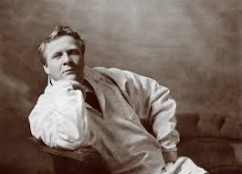
Федор Шаляпин

Slide 23
Родился(1 [13] февраля 1873, Казань — 12 апреля 1938, Париж) — русский оперный и камерный певец (высокий бас), в разное время солист Большого и Мариинского театров, а также театра Метрополитен Опера, первый народный артист Республики (1918—1927, звание возвращено в 1991), в 1918—1921 годах — художественный руководитель Мариинского театра. Имеет репутацию артиста, соединившего в своём творчестве «прирождённую музыкальность, яркие вокальные данные, необыкновенное актёрское мастерство». Занимался также живописью, графикой и скульптурой, снимался в кино. Оказал большое влияние на мировое оперное искусство

Slide 24
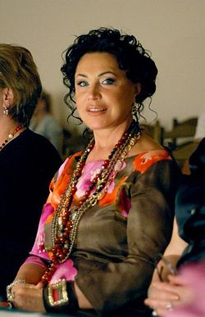
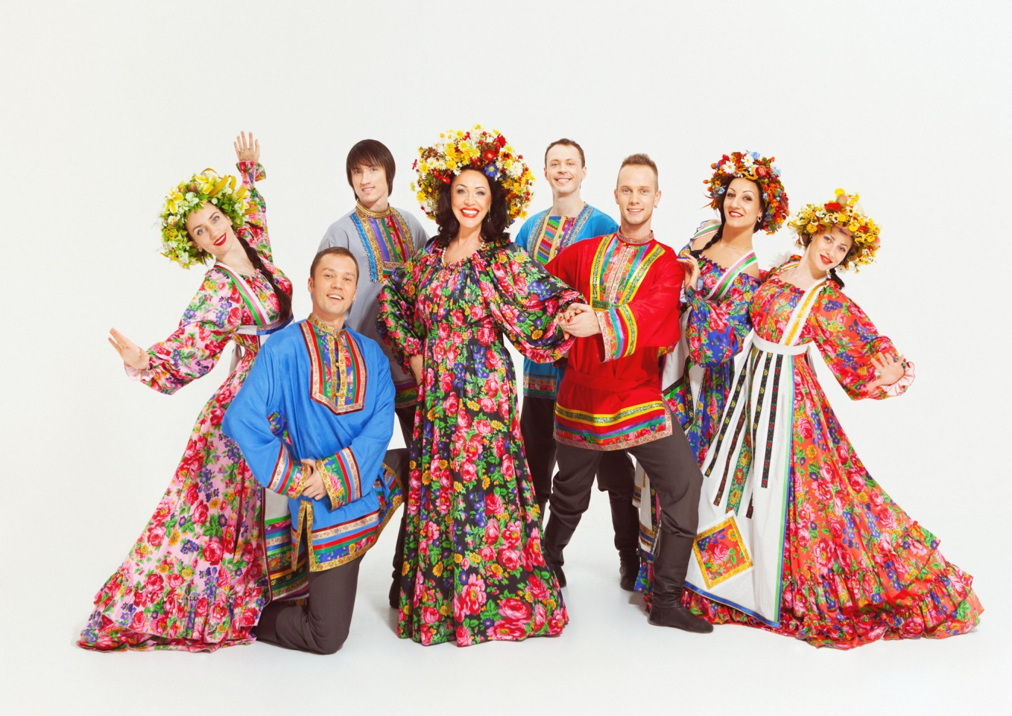
Надежда Бабкина
и ансамбль « Русская песня»

Slide 25
Надежда Георгиевна Ба́бкина (в первом замужестве — Заседа́телева; 19 марта 1950, Чёрный Яр, Астраханская область) — советская и российская народная и эстрадная певица, исследователь народной песни, педагог. Основатель и художественный руководитель ансамбля «Русская песня» (с 1974 года) и театра «Русская песня». Народная артистка РСФСР (1992). Лауреат премии Ленинского комсомола (1978). Член партии «Единая Россия» с 2001 года.

Slide 26
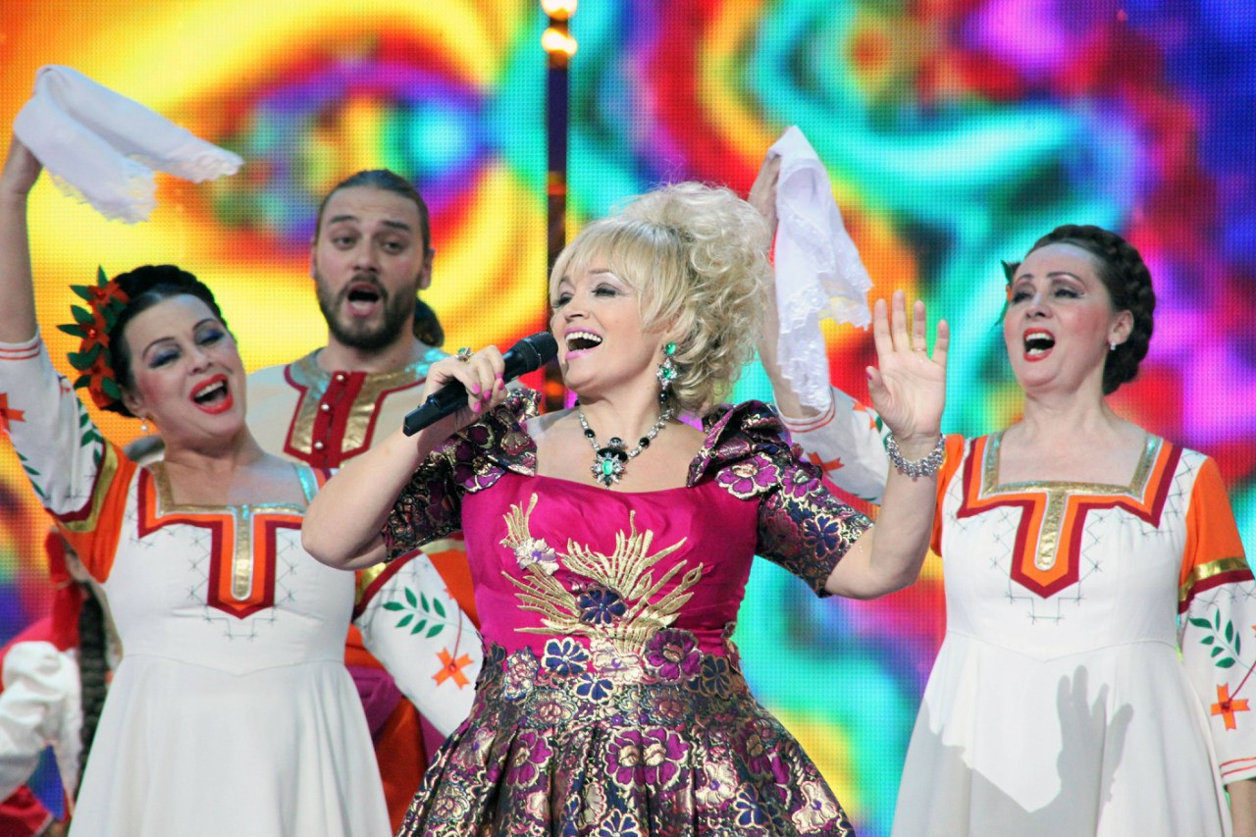
Надежда Кадышева и
ансамбль «Золотое кольцо»

Slide 27
Надежда Никитична Кадышева (род. 1 июня 1959, Горки, Лениногорский район, Татарская АССР) — российскаяпевица эрзянского происхождения, солистка ансамбля «Золотое кольцо». Почётный гражданин Бугульмы. Народная артистка России (1999), народная артистка Мордовии Заслуженная артистка Татарстана.

Slide 28
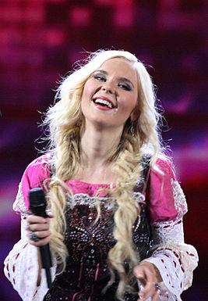
Пелагея

Slide 29
Пелаге́я Серге́евна Ха́нова (род. 14 июля 1986, Новосибирск) — российская певица, основательница и солистка группы «Пелагея». Исполняет русские народные песни, романсы и авторские сочинения.

Slide 30
Вывод:
Русский народ имеет свой музыкальный язык, который выражает чувства и мысли людей. Этот язык интернационален и понятен всем без перевода.
Богатство и многообразие музыкальной культуры русского народа воспитывают дружелюбные отношения между людьми независимо от их национальности.

Slide 31
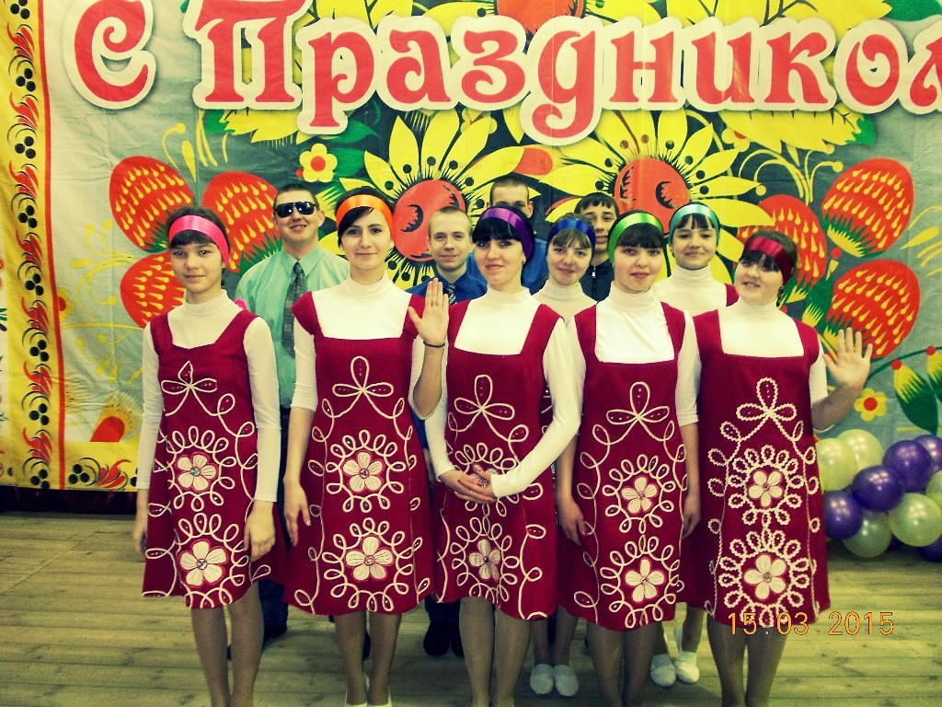
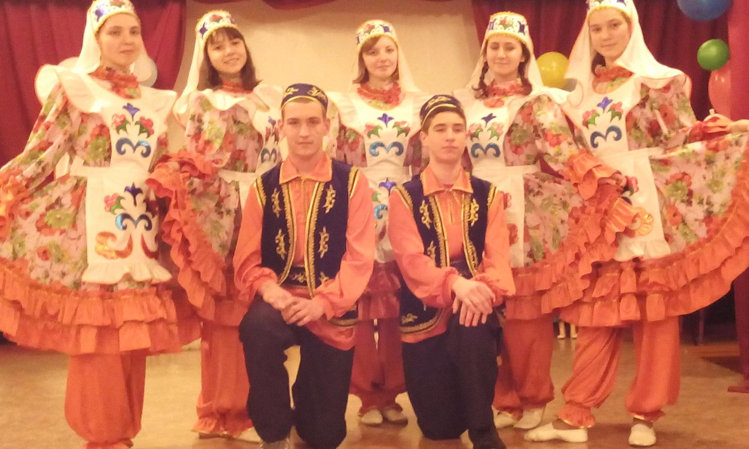

Slide 32
Самые давние народные песни сочинялись в деревнях, потом в городах.
Народные песни не записывались, а пелись по слуху, передаваясь от одного человека
к другому, от семьи к семье, от деревни к деревне, от поколения к поколению.
Позже, когда появились обученные музыканты, они стали записывать народные песни.
В настоящее время записано много замечательных русских народных песен.

Slide 33
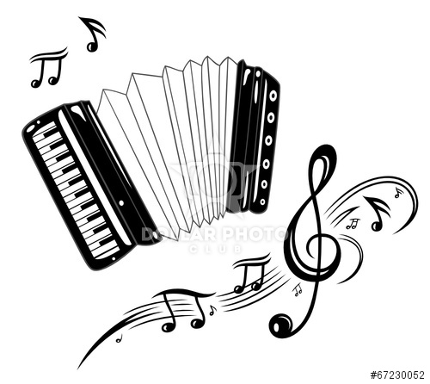
Спасибо за внимание!

Slide 34
Список использованного материала:
Интернет
Личные фотографии Кауц Карины

